Slide 1


Día Mundial del Medio Ambiente

Slide 2
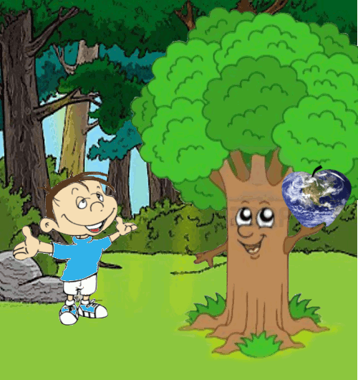
Hoy 5 de junio se celebra en todo el mundo el Día Mundial del Medio Ambiente 2013, una fecha reconocida por la ONU y que en este año tiene como lema "Piensa. Aliméntate. Ahorra" y en el que el país anfitrión será Mongolia, que remplaza a Brasil, que ya fue protagonista de esta celebración en 2012.

Slide 3

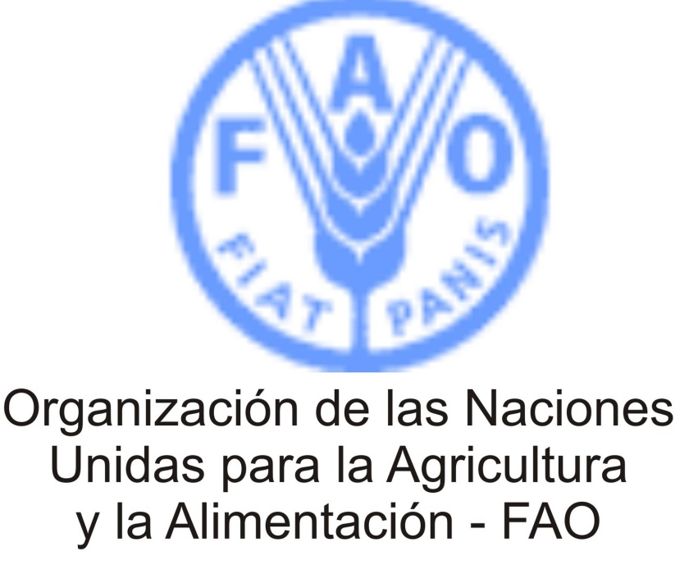
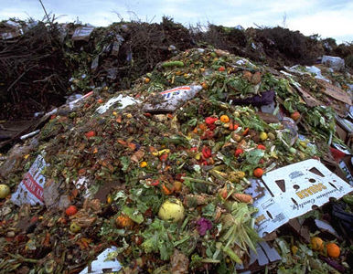
Este año, las Naciones Unidas a través de la FAO han querido hacer también un llamado a un mejor uso de los recursos alimentarios, ya que cada año se tiran a la basura 1.3 billones de toneladas de comida, una cifra que equivale a la producción de toda el África subsahariana.

Slide 4
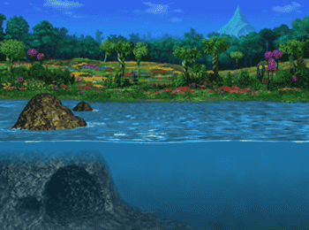

El Día Mundial del Medio Ambiente es una oportunidad única para concientizar a los ciudadanos y a los gobiernos nacionales de la importancia de preservar los entornos naturales y las especies animales, así como apostar por un desarrollo sostenible en el que la conversación del medio y la industrialización vayan de la mano.

Slide 5

La fecha del Día Mundial del Medio Ambiente fue establecida por la Asamblea General de las Naciones Unidas el 15 de diciembre de 1972, justo antes de la Conferencia de Estocolmo, con lo que el primer año en el que se celebró fue en 1973. Asimismo, también fue aprobada la creación del Programa de las Naciones Unidas para el Medio Ambiente.

Slide 6
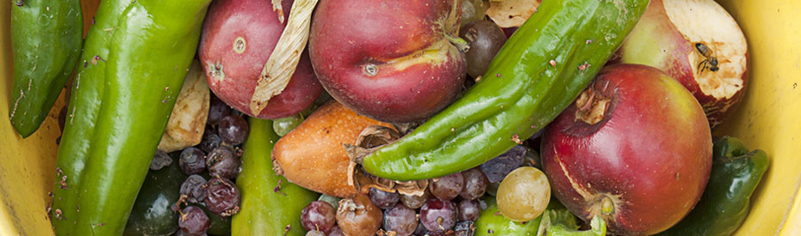
Según FAO, una de cada siete personas del planeta se va a la cama hambrienta y más de 20,000 niños de menos de 5 años mueren de hambre cada día. Actualmente, nuestro planeta trata de ofrecer los recursos necesarios para sus siete mil millones de habitantes (9 mil millones en 2050), sin embargo, FAO estima que un tercio de la producción alimentaria se pierde o es desechada. Este hecho es altamente perjudicial para las fuentes naturales de recursos y genera consecuencias negativas en el medio que nos rodea.

Slide 7





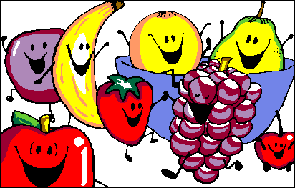
La campaña Piensa. Aliméntate. Ahorra quiere animarte a actuar. Quiere que seas testigo de cómo ciertas decisiones reducen el volumen de desechos, ahorran dinero y disminuyen el impacto medio ambiental de la producción de alimentos

Slide 8

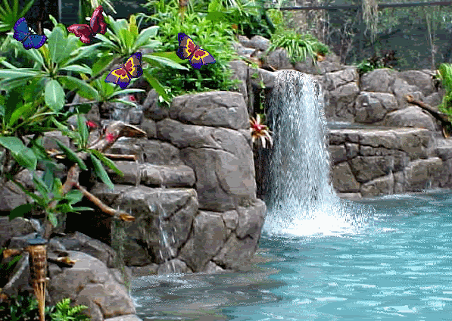
Si desperdiciamos comida, significa que todos los recursos empleados para producirla también lo son. Así por ejemplo, producir un litro de leche supone gastar 1,000 litros de agua o producir una hamburguesa 16,000 litros... Además todas las emisiones de gas durante el proceso habrán sido en balde si desechamos alimentos.

Slide 9




De hecho, la producción global de alimentos ocupa un 25% de la superficie habitable, un 70% de consumo de agua, un 80% de deforestación y un 30% de gases. Es, por tanto, uno de las actividades que más afectan a la pérdida de biodiversidad y a los cambios en el uso del suelo.

Slide 10
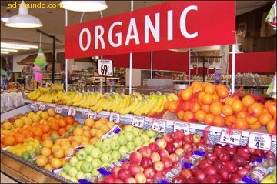
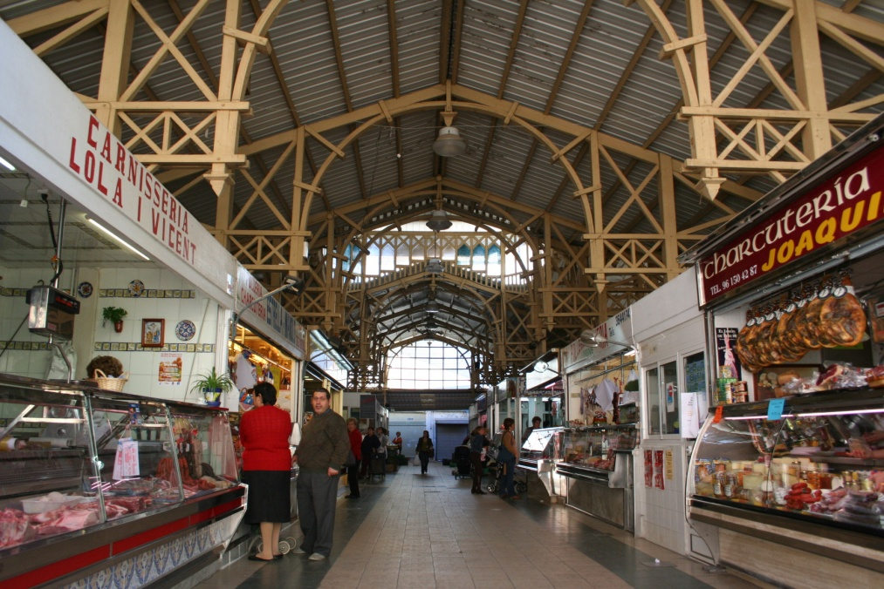
Pero, ¿qué significa tomar decisiones informadas? Elegir aquellos alimentos cuyo impacto al medio ambiente es menor, es el caso de la comida orgánica en la que apenas se usan productos químicos. O adquirir productos en mercados locales en los que se sabe que no ha sido necesario el transporte y por tanto, no han supuesto tantas emisiones de gas.

Slide 11

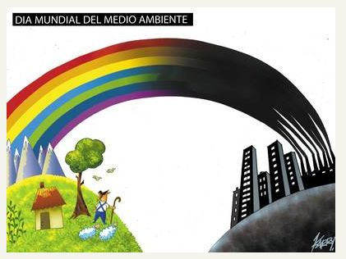
En definitiva, se trata de que pienses antes de alimentarte y así ahorres para proteger el medio ambiente.

